Slide 1
EVALUACIÓN PROCESUAL HITO 2 ESTRUCTURA DE DATOS LUIS ALVAREZ MEDINA

Slide 2
MANEJO DE CONCEPTOS

Slide 3
01
¿ A que se refiere cuando se habla de POO?
Cuando hablamos de POO se refiere a la programación orientada a objetos, donde esta se enfoca en la creación de objetos los cuales generan instancias de clases las cuales están conectadas entre si para realizar una tarea.
02
¿ Cuales son los 4 componentes que compone POO?
03
¿ Cuales son los pilares de POO?
Los pilares de POO son:
Encapsulamiento.
Herencia.
Polimorfismo.
Abstracción.
Los cuatro componente son:
Clases.
Objetos.
Herencia.
Abstracción.

Slide 4
04
¿ Que es Encapsulamiento y muestre un ejemplo?
Encapsulamiento es la protección de información dentro de un objeto, donde se permite el acceso a ella mediante métodos públicos .
public class Ejemplo { private String paraleo; private String[] nombres; /* CONSTRUCTOR*/ public Ejemplo (String paraleo, String[] nombres){ this.paraleo = paraleo; this.nombres = nombres; } public void mostraNombres(){ for (int i=0;i<this.nombres.length;i++){ System.out.println(nombres[i]+""); } System.out.println(); } }
Por ejemplo en este caso estamos encapsulando los tipos de datos (String paralelo, String[] nombres), protegiendo información, donde estos datos son alterados mediante el método mostrarNombres () y donde el usuario únicamente podrá alterar dichos será mediante este método.

Slide 5
05
¿ Que es abstracción y muestre un ejemplo?
Es la capacidad de ocultar los detalles de implementación de una clase o método, donde solo se muestra la interfaz necesaria para utilizarlas.
public class Ejemplo { private String paraleo; private String[] nombres; public Ejemplo (String paraleo, String[] nombres){ this.paraleo = paraleo; this.nombres = nombres; } public void mostraNombres(){ for (int i=0;i<this.nombres.length;i++){ System.out.println(nombres[i]+""); } System.out.println(); } }
public class Main { public static void main(String[] args) { String [] NombresEDD = new String[5]; NombresEDD[0] = "Ana"; NombresEDD[1] = "Juan"; NombresEDD[2] = "Pepito"; NombresEDD[3] = "Carla"; NombresEDD[4] = "Freddy";
Ejemplo edd =new Ejemplo("EDD",NombresEDD); edd.mostraNombres(); } }
En este ejemplo podemos ver como se usa la abstracción, podemos ver que en la clase ejemplos, el método mostrarNombres() tiene procesos, pero esos procesos no se muestran al utilizarlos en la clase main donde solo ingresamos el método mostrarNombres() sin ningún proceso, y como resultado mostrara 5 nombres.

Slide 6

06
¿ Que es herencia y muestre un ejemplo?
La herencia en la POO es fundamental ya que esta permite a las clasescompartir sus atributos o sus métodos ya existentes.
public class Animales { public void sonidoAnimales(){ System.out.println("Los animales hacen sonidos"); } }
En este ejemplo podemos ver como el padre (Animales) hereda a sus hijos (Gato, Perro), una método donde al utilizarlos en main y crear sus instancias podemos ver que si heredo el mismo método a sus hijos.
public class Gato extends Animales { public void sonidoAnimales2(){ sonidoAnimales(); } }
public class Main { public static void main(String[] args) { Animales an1 = new Animales(); Gato an2 = new Gato(); Perro an3 = new Perro(); an1.sonidoAnimales(); an2.sonidoAnimales2(); an3.sonidoAnimales3();
}
}
public class Perro extends Animales { public void sonidoAnimales3(){ sonidoAnimales(); } }

Slide 7
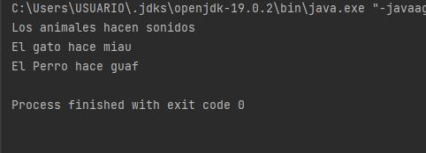
07
¿ Que es polimorfismo y muestre un ejemplo?
El polimorfismo permite que un objeto de una clase pueda tomar diferentes formas y comportarse de maneras diferentes según el contexto en el que se utilice.
public class Animales { public void sonidoAnimales(){ System.out.println("Los animales hacen sonidos"); } }
public class Main { public static void main(String[] args) { Animales an1 = new Animales(); Animales an2 = new Gato(); Animales an3 = new Perro(); an1.sonidoAnimales(); an2.sonidoAnimales(); an3.sonidoAnimales(); } }
En este ejemplo podemos ver como el método sonidoAnimales() que el padre heredo a sus hijos es el mismo, pero están siendo utilizadas de diferentes formas.
public class Gato extends Animales { public void sonidoAnimales(){ System.out.println("El gato hace miau"); } }
public class Perro extends Animales { public void sonidoAnimales(){ System.out.println("El Perro hace guaf "); } }

Slide 8
08
¿ Que es un ARRAY?
Un ARRAY es una estructura de datos que permite almacenar conjunto de elementos del mismo tipo en una única variable, donde este se compone en un conjunto de posiciones de forma consecutiva, empezando desde el 0, en donde cada posición del ARRAY puede contener un valor del mismo tipo que los demás ARRAYS.
09
¿ Que son los paquetes en java?
Los paquetes son una herramienta importante para organizer y estructurar el codigo en Java, facilitandosu mantenimiento y evitando conflictos de nombre entre calses.

Slide 9

10
¿ Como se define la clase main en java y muestre un ejemplo?
Esta de define como el punto de entrada de una aplicación java. Es el punto donde comienza a ejecutarse la aplicaicon y por eso esta debe de ser PUBLIC (accesible fuera de la clase), STATIC (puede ejecutar sin una instancia de la clase).
public class Main { public static void main(String[] args) { System.out.println("HOLA MUNDO"); } }

Slide 10
Parte Practica

Slide 11
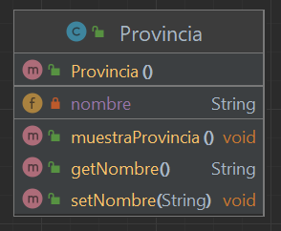
11
Generar la clase Provincia
package ProcesualHIto2; public class Provincia { private String nombre; public Provincia(){ this.nombre=" "; } public String getNombre(){ return nombre; } public void setNombre(String nombre){ this.nombre = nombre; } public void muestraProvincia(){ System.out.println(getNombre()); } }
public class Main { public static void main(String[] args) { Provincia prv = new Provincia(); prv.setNombre("Pacajes"); prv.muestraProvincia();
}
}

Slide 12
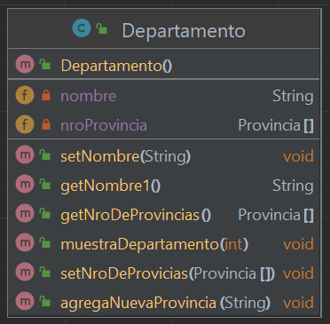
12
public class Main { public static void main(String[] args) { Departamento dep = new Departamento(); dep.setNombre("La Paz"); Provincia[] nroDEProvincias = new Provincia[2]; nroDEProvincias[0] = new Provincia(); nroDEProvincias[1] = new Provincia(); nroDEProvincias[0].setNombre("Pacajes"); nroDEProvincias[1].setNombre("Los Andes"); dep.setNroDeProvicias(nroDEProvincias); dep.muestraDepartamento(0);
}
}
Generar la clase Departamento.
public class Departamento { private String nombre; private Provincia[] nroProvincia; public Departamento() { Provincia[] nroProvincia = new Provincia[0]; this.nombre = " "; this.nroProvincia = nroProvincia; } public String getNombre1(){ return nombre; } public Provincia[] getNroDeProvincias(){ return nroProvincia; } public void setNombre(String nombre){ this.nombre = nombre; }
public void setNroDeProvicias(Provincia[] nroDeProvicias) { this.nroProvincia = nroDeProvicias; } public void muestraDepartamento(int especifico){ System.out.println(getNombre1()); for(int i=especifico; i<this.getNroDeProvincias().length;i++){ System.out.print(" Provincia: "); this.getNroDeProvincias()[i].muestraProvincia(); } }

Slide 13
13
Generar la clase País.
public class Pais { private String nombre; private int nroDEpartamentos; private Departamento[] departamentos; public Pais(){ Departamento[] nroDepartamentos = new Departamento[0]; this.nombre = " "; this.nroDEpartamentos = 0; this.departamentos = nroDepartamentos; } public String getNombre(){ return nombre; } public int getNroDEpartamentos(){ return nroDEpartamentos; } public Departamento[] getDepartamentos(){ return departamentos; }
public void setNombre(String nombre){ this.nombre= nombre; } public void setNroDEpartamentos(int nroDEpartamentos){ this.nroDEpartamentos=nroDEpartamentos; } public void setDepartamentos(Departamento[] departamentos){ this.departamentos=departamentos; } public void muestraPais(int especifico){ for(int i=especifico; i < this.getNroDEpartamentos() ; i++){ System.out.println(" DEPARTAMENTO:"+this.getDepartamentos()[i].getNombre1()); } }

Slide 14
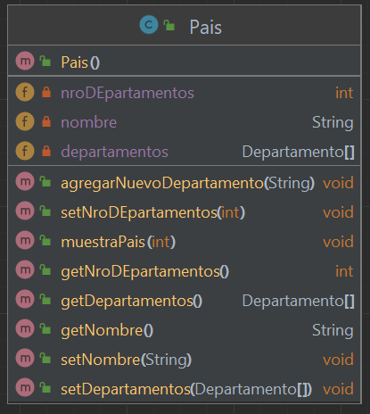
13
Generar la clase País.
public class Main { public static void main(String[] args) { Pais ps = new Pais(); ps.setNombre("BOLIVVIA"); ps.setNroDEpartamentos(3); Departamento[] departamentos = new Departamento[3]; departamentos[0] = new Departamento(); departamentos[1] = new Departamento(); departamentos[2] = new Departamento(); departamentos[0].setNombre("La Paz"); departamentos[1].setNombre("Cocha Bamba"); departamentos[2].setNombre("Santa Cruz"); ps.setDepartamentos(departamentos); ps.muestraPais(0);
}
}

Slide 15
14
Crear el diseño completo de las clases.
public class Departamento { private String nombre; private Provincia[] nroProvincia; public Departamento() { Provincia[] nroProvincia = new Provincia[0]; this.nombre = " "; this.nroProvincia = nroProvincia; } public String getNombre1(){ return nombre; } public Provincia[] getNroDeProvincias(){ return nroProvincia; } public void setNombre(String nombre){ this.nombre = nombre; }
public void setNroDeProvicias(Provincia[] nroDeProvicias) { this.nroProvincia = nroDeProvicias; } public void muestraDepartamento(int especifico){ System.out.println(getNombre1()); for(int i=especifico; i<this.getNroDeProvincias().length;i++){ System.out.print(" Provincia: "); this.getNroDeProvincias()[i].muestraProvincia(); } } public void agregaNuevaProvincia(String newProvincia){ Provincia[] oriProvincia = this.getNroDeProvincias(); Provincia[] nuevaProovincia = new Provincia[ oriProvincia.length+1]; nuevaProovincia[oriProvincia.length] = new Provincia(); nuevaProovincia[oriProvincia.length].setNombre(newProvincia); for(int i=0; i<this.getNroDeProvincias().length;i++){ nuevaProovincia[i] = new Provincia(); nuevaProovincia[i] = oriProvincia[i]; } setNroDeProvicias(nuevaProovincia); } }
public class Provincia { private String nombre; public Provincia(){ this.nombre=" "; } public String getNombre(){ return nombre; } public void setNombre(String nombre){ this.nombre = nombre; } public void muestraProvincia(){ System.out.println(getNombre()); } }

Slide 16
14
Crear el diseño completo de las clases.
public void setNombre(String nombre){ this.nombre= nombre; } public void setNroDEpartamentos(int nroDEpartamentos){ this.nroDEpartamentos=nroDEpartamentos; } public void setDepartamentos(Departamento[] departamentos){ this.departamentos=departamentos; } public void muestraPais(int especifico){ for(int i=especifico; i < this.getNroDEpartamentos() ; i++){ System.out.println(" DEPARTAMENTO:"+this.getDepartamentos()[i].getNombre1()); } } public void agregarNuevoDepartamento(String newDepartamento ){ Departamento[] oriDepartamento = this.getDepartamentos(); Departamento[] nuevoDepartamento = new Departamento[oriDepartamento.length+1]; nuevoDepartamento[oriDepartamento.length] = new Departamento(); nuevoDepartamento[oriDepartamento.length].setNombre(newDepartamento); setNroDEpartamentos(nuevoDepartamento.length); for(int i=0; i<oriDepartamento.length;i++){ nuevoDepartamento[i] = new Departamento(); nuevoDepartamento[i] = oriDepartamento[i]; } setDepartamentos(nuevoDepartamento); } }
public class Pais { private String nombre; private int nroDEpartamentos; private Departamento[] departamentos; public Pais(){ Departamento[] nroDepartamentos = new Departamento[0]; this.nombre = " "; this.nroDEpartamentos = 0; this.departamentos = nroDepartamentos; } public String getNombre(){ return nombre; } public int getNroDEpartamentos(){ return nroDEpartamentos; } public Departamento[] getDepartamentos(){ return departamentos; }

Slide 17
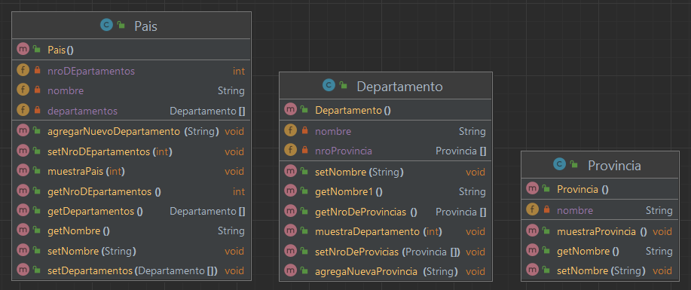
14
Crear el diseño completo de las clases.

Slide 18
14
Crear el diseño completo de las clases.
public class Main { public static void main(String[] args) {
int numPais = 1, numDepartamento=3,numProvincia = 2; int c = 0; Pais ps = new Pais(); Departamento dep = new Departamento(); ps.setNombre("BOLIVIA"); System.out.println(" PAIS: "+ ps.getNombre()); ps.setNroDEpartamentos(3); System.out.println(" Numero de Departamentos: "+ ps.getNroDEpartamentos()); for(int i = 0; i<numPais; i++){ for(int j=0; j< numDepartamento; j++) { switch (j) { case 0: ps.agregarNuevoDepartamento("La Paz"); dep.agregaNuevaProvincia("Pacajes"); dep.agregaNuevaProvincia("Los Andes"); ps.muestraPais(j); dep.muestraDepartamento(c); break;
case 1: ps.agregarNuevoDepartamento("Cochabamba"); dep.agregaNuevaProvincia("Bolivar"); dep.agregaNuevaProvincia("Carrasco"); ps.muestraPais(j); dep.muestraDepartamento(c); break; case 2: ps.agregarNuevoDepartamento("Santa Cruz"); dep.agregaNuevaProvincia("Chiquitos"); dep.agregaNuevaProvincia("Cordillera"); ps.muestraPais(j); dep.muestraDepartamento(c); break; } c = c+numProvincia; } }
} }

Slide 19
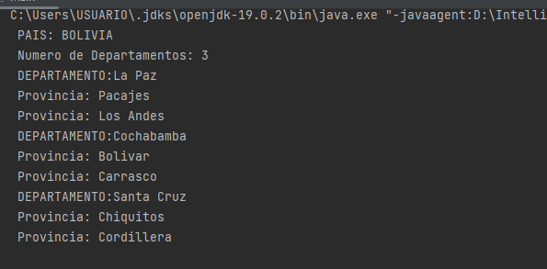
14
Crear el diseño completo de las clases.

Slide 20
GRACIAS POR SU ATENCION!!

